Slide 1
4.2 离散型随机变量
一、离散型随机变量
二、离散型随机变量的分布律
三、常见离散型随机变量的概率分布

Slide 2

一、离散型随机变量
定义 随机变量所取的可能值是有限多个或无限可列个, 叫做离散型随机变量.
实例1
观察掷一个骰子出现的点数.
随机变量 X 的可能值是 :
1, 2, 3, 4, 5, 6.
实例2 若随机变量 X 记为 “连续射击, 直至命中时的射击次数”, 则 X 的可能值是:

Slide 3

实例3 设某射手每次射击打中目标的概率是0.8,
现该射手射了30次,则随机变量 X 记为“击中目标
的次数”,
则 X 的所有可能取值为:

Slide 4
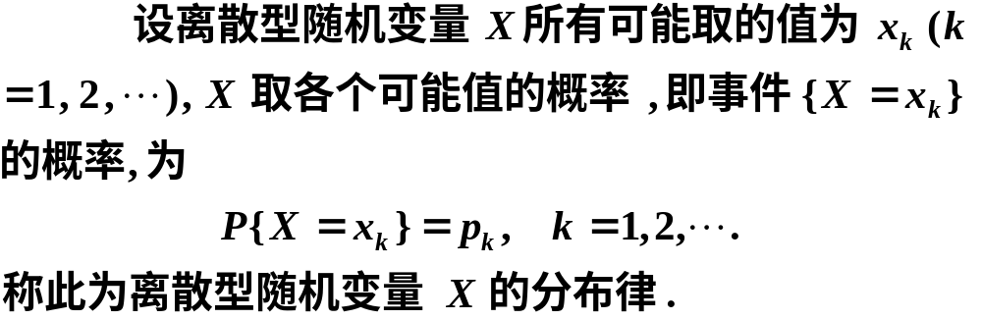

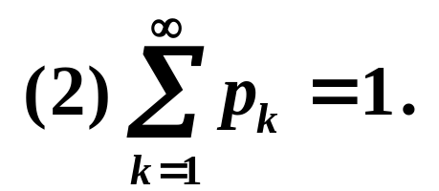
二、离散型随机变量的分布律
定义
说明

Slide 5
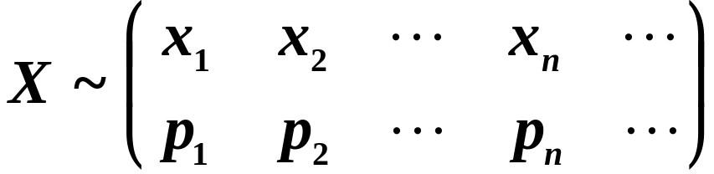




离散型随机变量的分布律也可表示为

Slide 6


例1（P38例5）袋中有5个球，分别编号1,2,3,4,5.从中同时取出3个球，以X表示取出的球的最小号码，求X的分布律与分布函数.
解 由于X表示取出的3个球中的最小号码， 因此X的所有可能取值为1,2,3，{X＝1}表示3个球中的最小号码为1，那么另外两个球可在2,3,4,5中任取2个，这样的可能取法有
种;而在5个球中取3个球的可能取法共有
种.

Slide 7
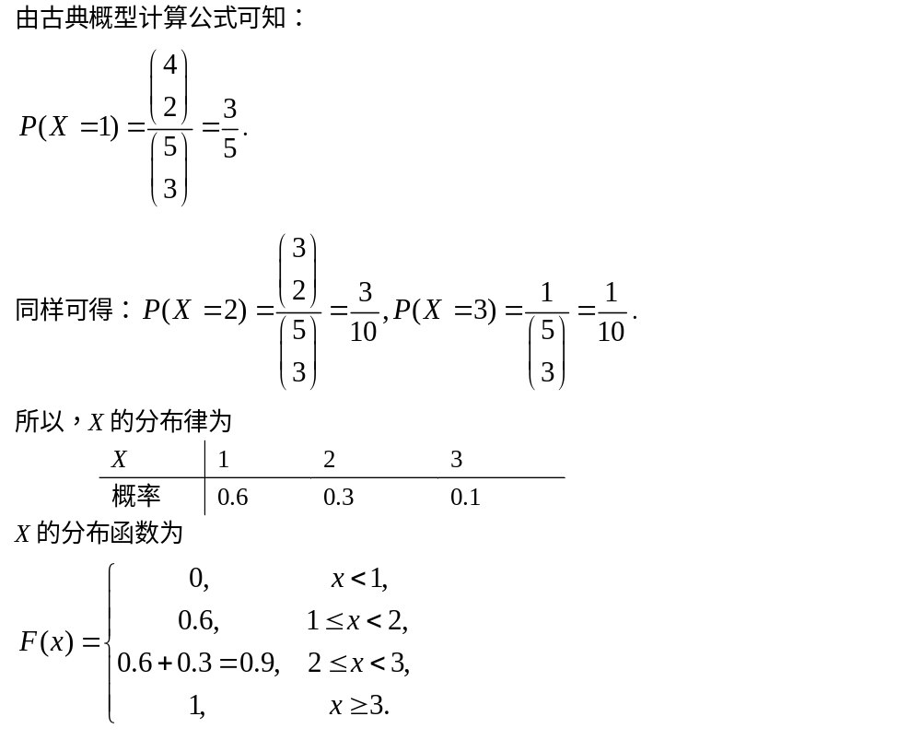

Slide 8
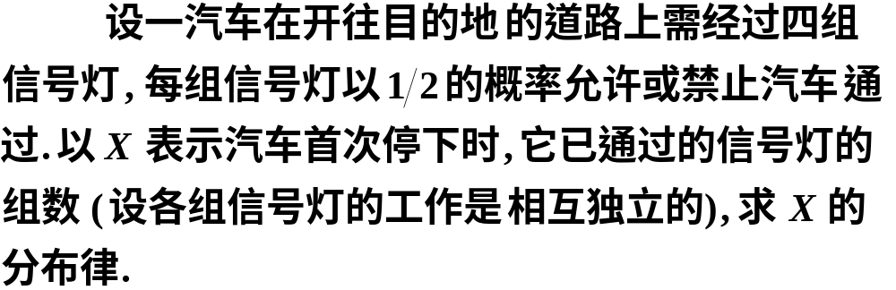






例2
解
则有

Slide 9






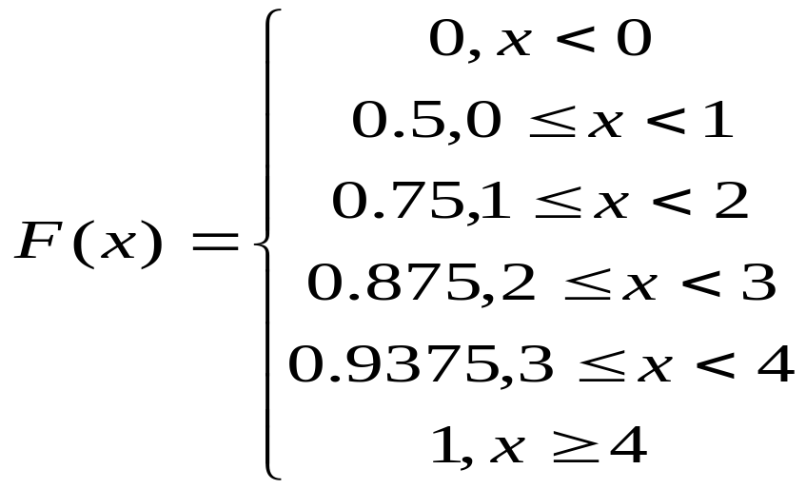
随机变量X的分布函数为
说明：离散型随机变量的分布函数为阶梯函数，会逆求分布律。

Slide 10



三、常见离散型随机变量的概率分布
1. 两点分布
设随机变量X 只可能取0与1两个值, 它的分布律为
则称X 服从(0-1)分布或两点分布.

Slide 11
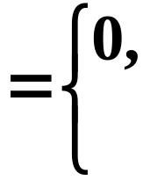






实例1 “抛硬币”试验,观察正、反两面情况.
随机变量 X 服从 (0-1) 分布.
其分布律为

Slide 12
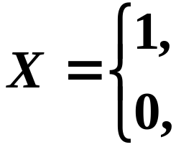
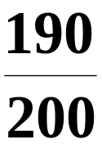
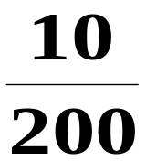
实例2 200件产品中, 有190 件合格品, 10 件不合格品, 现从中随机抽取一件, 那么, 若规定
取得不合格品,
取得合格品.
则随机变量 X 服从(0-1)分布.

Slide 13
说明
两点分布是最简单的一种分布,任何一个只有两种可能结果的随机现象, 比如新生婴儿是男还是女、明天是否下雨、种籽是否发芽等, 都属于两点分布.

Slide 14
2. 二项分布
(1) 重复独立试验
将试验E 重复进行n 次, 若各次试验的结果互
不影响 , 即每次试验结果出现的概率都不依赖于其
它各次试验的结果, 则称这n 次试验是相互独立的,
或称为n 次重复独立试验.

Slide 15
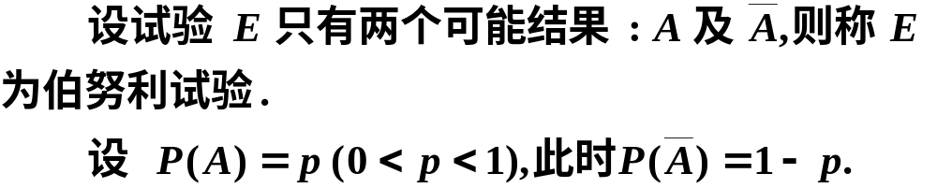

(2) n 重伯努利试验

Slide 16


实例3 抛一枚硬币观察得到正面或反面. 若将硬币抛 n 次,就是n重伯努利试验.
实例4 抛一颗骰子n次,观察是否 “出现 1 点”, 就是 n重伯努利试验.
(3) 二项概率公式

Slide 17


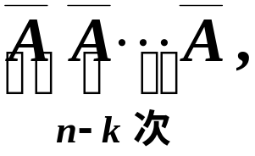
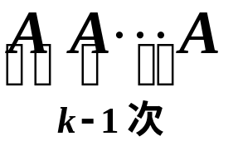


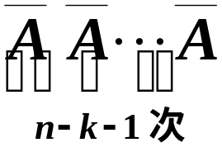
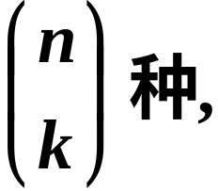
且两两互不相容.

Slide 18
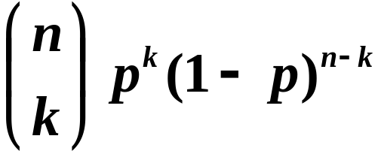

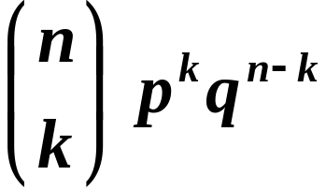




称这样的分布为二项分布.记为
二项分布
两点分布

Slide 19







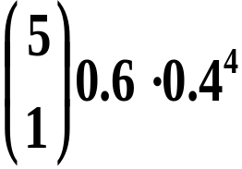
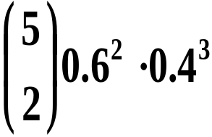
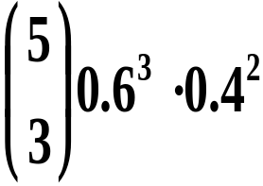
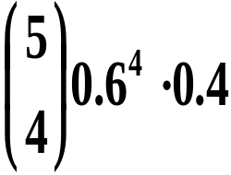


例3 在相同条件下相互独立地进行 5 次射击,每次射击时击中目标的概率为 0.6 ,则击中目标的次数 X 服从 B (5,0.6) 的二项分布.

Slide 20
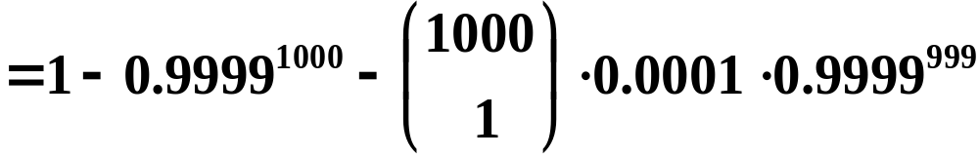

有一繁忙的汽车站,每天有大量汽车通过,设每辆汽车在一天的某段时间内,出事故的概率为0.0001, 在每天的该段时间内有1000 辆汽车通过, 问出事故的次数不小于2的概率是多少?
例4
解
设 1000 辆车通过,出事故的次数为 X , 则
故所求概率为
二项分布 泊松分布

Slide 21
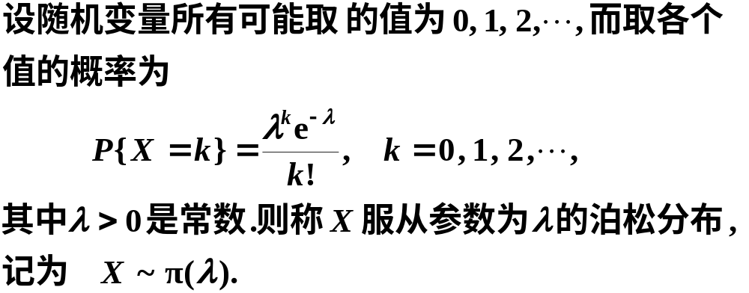
3. 泊松分布

Slide 22



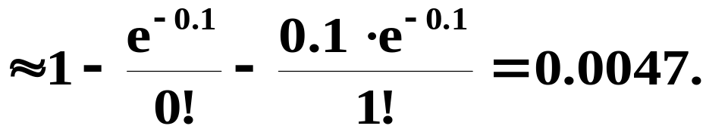

有一繁忙的汽车站,每天有大量汽车通过,设每辆汽车在一天的某段时间内,出事故的概率为0.0001, 在每天的该段时间内有1000 辆汽车通过, 问出事故的次数不小于2的概率是多少?
例5
解
设 1000 辆车通过,出事故的次数为 X , 则
所求概率为
可利用泊松定理计算

Slide 23




合理配备维修工人问题
为了保证设备正常工作, 需配备适量的维修工人 (工人配备多了就浪费, 配备少了又要影响生产),现有同类型设备300台,各台工作是相互独立的,发生故障的概率都是0.01.在通常情况下一台设备的故障可由一个人来处理(我们也只考虑这种情况) ,问至少需配备多少工人 ,才能保证设备发生故障但不能及时维修的概率小于0.01?
例6
解
所需解决的问题
使得

Slide 24

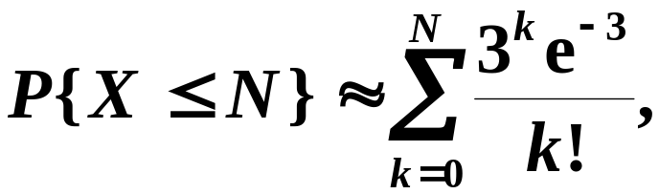
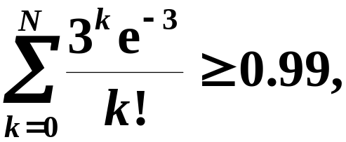
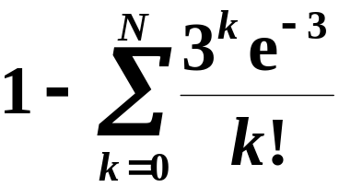
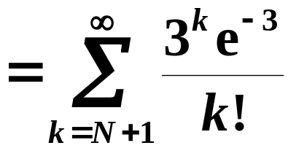

由泊松定理得
故有
即
故至少需配备8
个工人,才能保证设备发生故障但不能及时维修的概率小于0.01.
思考：若改为一人负责维修20台，设备发生故障而不能及时维修的概率是多少？

Slide 25




4. 几何分布
若随机变量 X 的分布律为
则称 X 服从几何分布.
例7 设某批产品的次品率为p, 对该批产品做有放回的抽样检查, 直到第一次抽到一只次品为止 ( 在此之前抽到的全是正品 ), 那么所抽到的产品数 X 是一个随机变量 , 求X 的分布律.

Slide 26

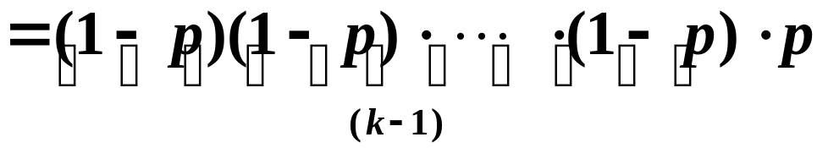


解
所以 X 服从几何分布.
说明 几何分布可作为描述某个试验 “首次成功”
的概率模型.

Slide 27
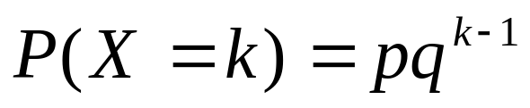
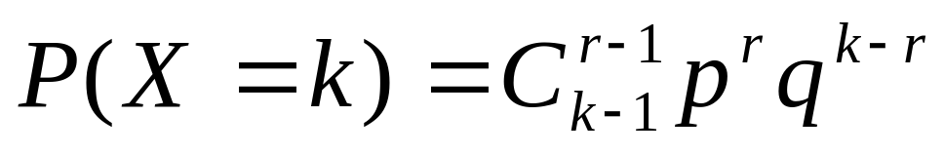
进行重复独立试验，设每次成功的概率为p,
1.试验总次数为n次，则成功次数X~B(n,p);
2.若将试验进行到成功一次为止，所需的试验次数X服从几何分布，
3.若将实验进行到成功r次为止，所需的试验次数X服从巴斯卡分布，

Slide 28



小结
离散型随机变量的分布
两点分布
两点分布
二项分布
二项分布
泊松分布
几何分布
泊松分布

